Slide 1
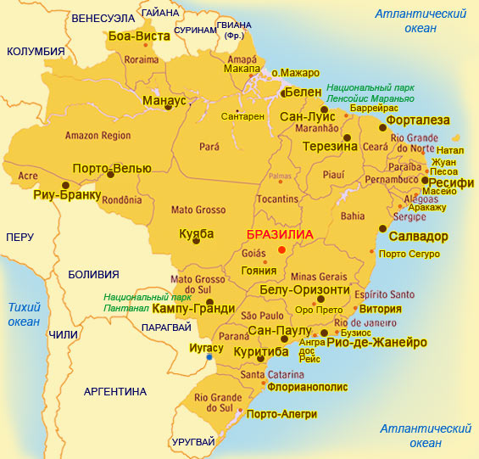


Бразилія

Slide 2
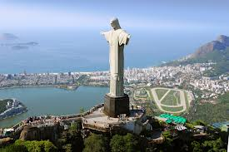
Федерати́вна Респу́бліка Брази́лія
Площа — 8 511 965 км², столиця — місто Бразиліа. Вважається, що назва країни походить з назви деревини, пау-бразіл, яка експортувалася звідси в колоніальні часи. Маючи величезні земельні ресурси та запаси корисних копалин, Бразилія має найсильнішу економіку в Латинській Америці та є одним з головних експортерів сільськогосподарської продукції у світі.

Slide 3
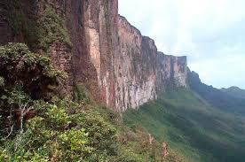
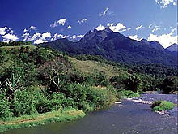
Рельєф
Північну половину Бразилії займає широка Амазонська низовина (Амазонія) — глибокий тектонічний прогин, заповнений осадовими породами. На півночі вона поступово переходить у горбисті цокольні рівнини південної частини Гвіанського нагір'я
Майже всю решту території країни займає Бразильське нагір'я, що підвищується до півдня та південного сходу і круто обривається до вузького краю берегової Приатлантичної низовини. Крайові брилові масиви Серра-ду-Мар, Серра-да-Мантикейра та інші сягають висоти 2890 м (гора Бандейра).
На захід від приатлантичних масивів і залишкового кряжу («бразилід») — Серра-ду-Еспіньясу на місці тектонічних западин розкинувся пояс пластових і моноклінно-пластових рівнин (лавове плато Парани й інші). У центрі і на півночі переважають цокольні плоскогір'я і рівнини, що чергуються з плато — шападами. На заході на територію Бразилії заходить акумулятивна низовина верховин ріки Парагвай — Пантанал.

Slide 4
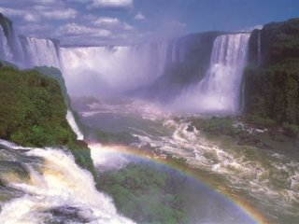
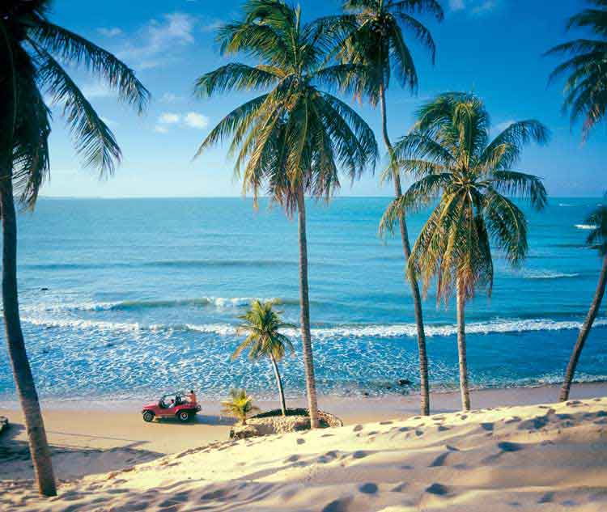
Клімат
Для більшої частини території Бразилії характерний теплий тропічний клімат. Середні місячні температури коливаються від 16 до 29 °C; лише на високих східних масивах середня температура липня від 12 до 14 °C; можливі заморозки. Але режим опадів і типи клімату різні. На заході Амазонії екваторіальний вологий клімат (2000-3000 мм опадів на рік, амплітуди середніх місячних температур 2-3 °С), на сході Амазонії і прилягаючих пологих схилах Ґвіанського і Бразильського нагір'їв — субекваторіальний з посушливим періодом до 3-4 місяців (1500—2000 мм опадів, на узбережжі близько 3000 мм на рік

Slide 5
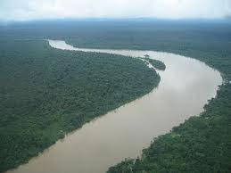
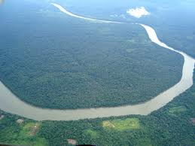
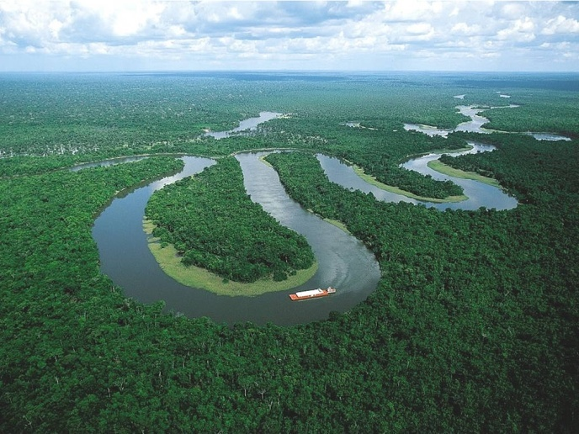
Внутрішні води
Територія країни вкрита дуже густою річковою мережею. Уся Амазонія, південь Ґвіанського і північна частина Бразильського плоскогір'їв зрошуються системою ріки Амазонка; південь Бразильського плоскогір'я — системами річок Уругвай і Парана, захід — притокою Парани — рікою Парагвай, схід належить до басейну ріки Сан-Франсиску, північно-східна і східна окраїни плоскогір'я зрошуються короткими ріками, що впадають безпосередньо в Атлантичний океан (найбільш велика р. Парнаїба)

Slide 6
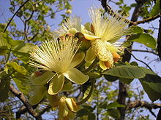
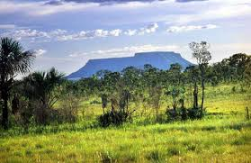
Ґрунти і рослинність
Густі вологі екваторіальні вічнозелені ліси — гілеї, або сельва, з коштовними видами дерев (понад 4000 видів) займають західну частину Амазонії; під ними розвинуті підзолисті латеритні ґрунти. На сході розташовані низовини, уздовж узбережжя тягнеться смугаатлантичних лісів Центральна частина плоскогір'я зайнята саваною (кампос) на червоних латеритних ґрунтах, місцями зі щільною корою — кангою: найпоширеніші чагарникові мілкодеревні савани — серрадо; уздовж рік простягаються галерейні ліси, у яких особливо коштовна коперникова пальма карнауба.
Квітки Пекі популярного фрукта, що росте у серрадо.

Slide 7
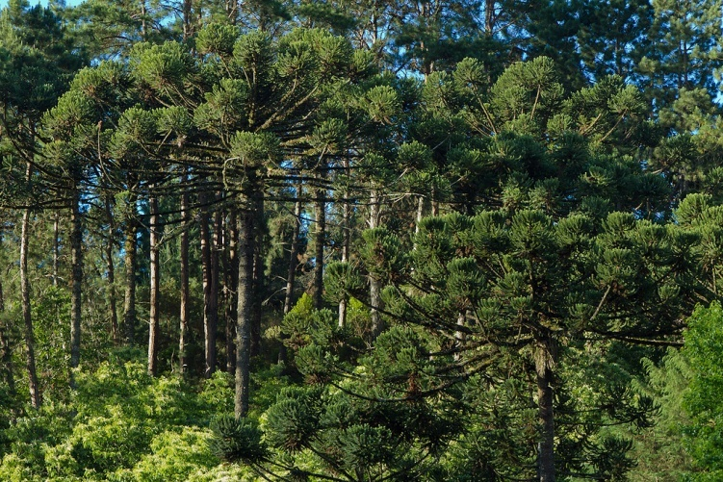
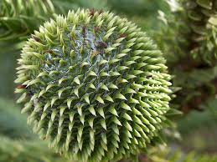
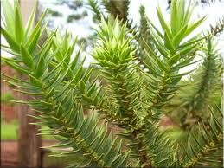
На сухому північному сході плоскогір'я — напівпустельне рідколісся (каатинга) з дерев та чагарників, на червоно-коричневих і червоно-бурих ґрунтах. На рівномірно вологому півдні знову з'являються вічнозелені листяні і змішані ліси з хвойної бразильської араукарії з вічнозеленим листяним підліском (у тому числі з «парагвайського чаю» — йерба-мате) на червоноземних ґрунтах, що займають піднесені плато до півдня від 24° південної широти;

Slide 8
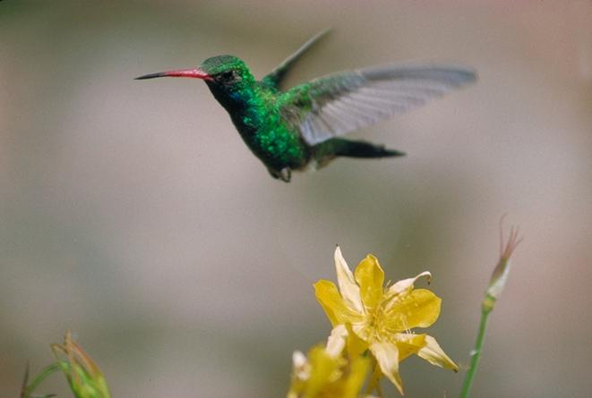
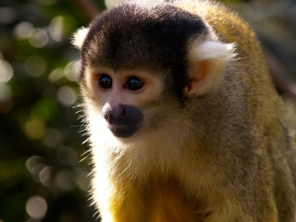
Тваринний світ
Вважається, що Бразилія має більше число як наземних хребетних тварин, так і безхребетних, ніж будь-яка інша країна світу.Бразилія має найбільше число видів приматів серед всіх країн, біля 77 видів, та найбільше число видів прісноводних риб (понад 3000 видів). Вона займає друге місце за числом видів земноводних, третє за числом видів птахів, і п'яте за числом видів плазунів. Багато з видів знаходяться під загрозою, особливо ті, що мешкають в екосистемах, що зараз значною мірою знищені, таких як атлантичний ліс.

Slide 9
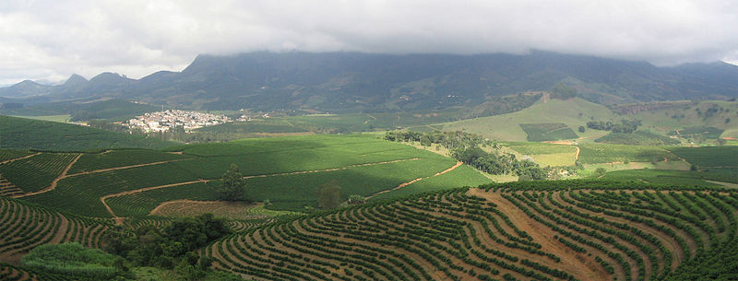
Економіка
Завдяки високому рівню розвитку сільського господарства, добувної та виробничої промисловості і сектору послуг, також як і великій кількості працездатного населення, за рівнем ВВП (ППС) Бразилія значно перевищує будь-яку іншу країну Латинської Америки, будучи основною економікою у Меркосур. Зараз країна розширює свою присутність на світових ринках. Головні експортні вироби включають авіаційну техніку, каву, транспортні засоби, сою, залізну руду, сталь, тканини, взуття, електроапаратуру та цукор.
Плантації кави, штат Мінас-Жерайс

Slide 10
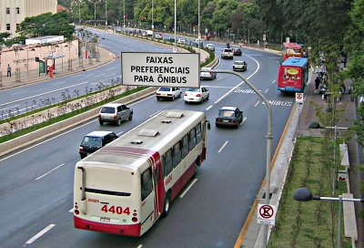
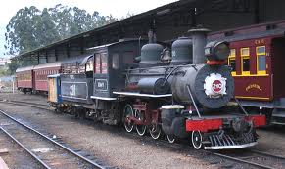
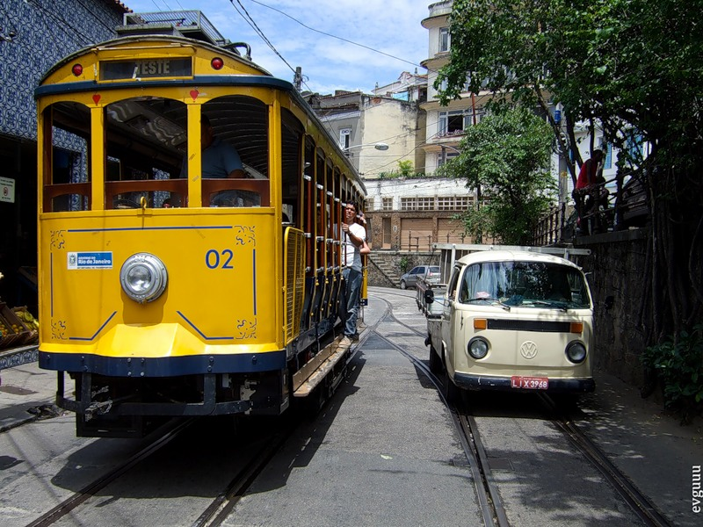
Транспорт
Основними транспортними шляхами усередині країни є автодороги. Система автодоріг досить розвинена та складна. Проте, у деяких районах під час тропічних злив автодороги стають важкопроходимими та небезпечними.
Залізниці у Бразилії загалом застарілі та використовуються майже виключно для перевезення вантажів. Існує лише декілька діючих пасажирських залізниць, найдовша — між містами Белу-Оризонті та Віторія.

Slide 11
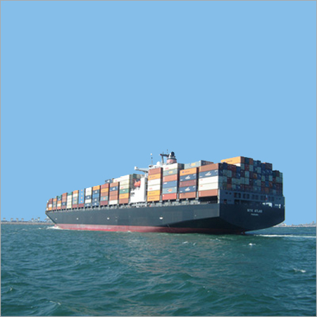
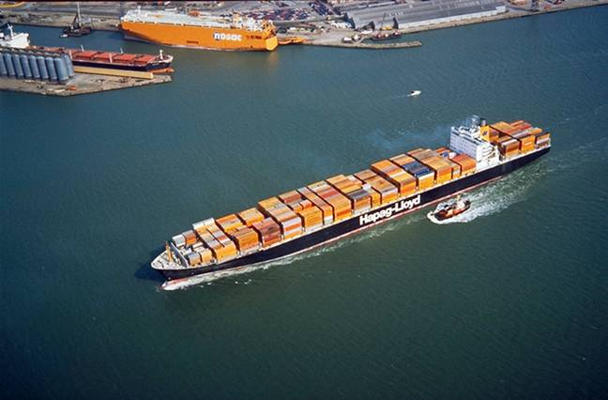
Морський транспорт традиційно був дуже важливим у Бразилії, хоча зараз він також використовується майже виключно для перевезень вантажів. Майже всі великі міста уздовж бразильського узбережжя є також важливими торговими портами. Також важливий річковий транспорт, особливо у Амазонії, де він є основним транспортним засобом. Всього Бразилія має біля 50 тис. км водних шляхів.

Slide 12
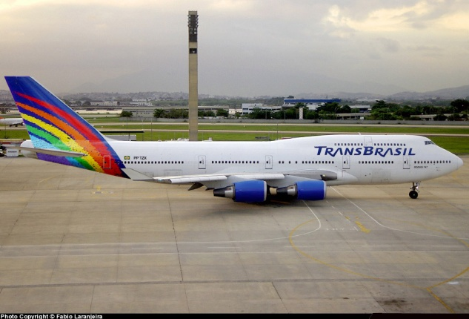
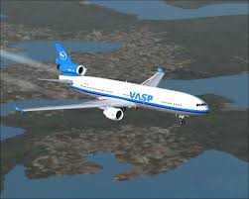
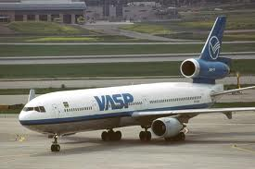
Авіаційний транспорт зараз швидко розвивається. Лідерами перевезень у Бразилії є компанії Vasp і Transbrasil. У Бразилії діє 3 277 аеропортів (1999 рік), проте майже всі міжнародні рейси йдуть до міжнародних аеропортів Гуарульос в Сан-Паулу або Галеано в Ріо-де-Жанейро. З останнього часу кілька рейсів йдуть до аеропортів міст Бразиліа і Форталеза. З південноамериканською інтеграцією очікується, що більше аеропортів відкриються для міжнародних рейсів протягом наступних років.

Slide 13
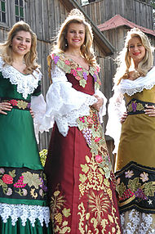
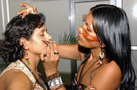
Етнічний та расовий склад
Населення Бразилії сконцентроване уздовж узбережжя. Населення південних штатів має переважно європейське походження, але більшість мешканців Півночі — індіанці, а більшість мешканців Північного сходу — суміш африканців та європейців.
Південні бразильці на святі врожаю Феста-ді-ува
Північні бразильці

Slide 14
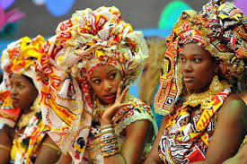
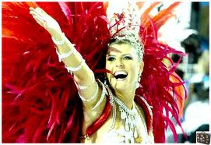
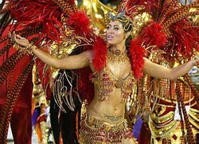
Понад 90 млн людей в Бразилії мають коріння в масових хвилях європейської імміграції. Найбільші етнічні групи — іберійці, італійці і німці. Менші групи включають слов'ян (здебільшого чехів, поляків, українців і росіян). Серед найменших етнічних груп — литовці,вірмени, фіни, французи, греки, угорці, румуни, британці, ірландці та євреї. Крім європейців, бразильське населення включає 79 млн африканців та мулатів, 13 млн. арабів, 1,6 млн азіатів та 700 тис. американських індіанців.

Slide 15
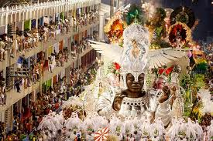
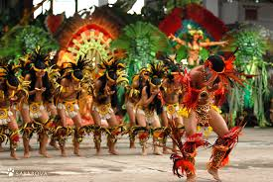
Культура Бразилії
Бразильський карнавал взяв початок від португальської масляної — вуличних розваг, під час яких пустуни обливали один одного водою, обсипали борошном і сажею, кидалися тухлими яйцями і т. д. Португальська масляна відбувалась напередодні Великого посту за католицьким календарем, тобто періодом спокути, що символізувало звільнення — саме цей аспект був сприйнятий карнавалом.

Slide 16
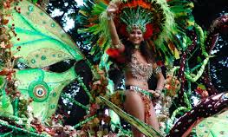
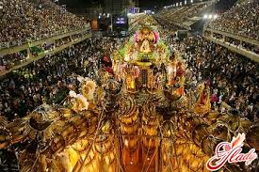
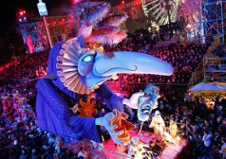
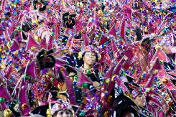
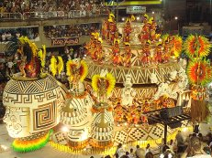

Slide 17
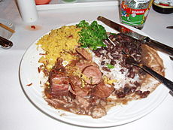
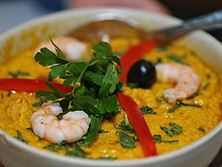
Бразильська кухня - це результат традицій і обставин. Вона вважається в Південній Америці найвишуканішою. Тут — гострота індійських, пряність португальських та витонченість французьких кулінарних вишуків.
Кожен район Бразилії, залежно від переважаючого культурного впливу, має свій тип кухні. В одних районах переважає тубільна культура, в інших - кулінарні європейські традиції різних типів, що були занесені до Бразилії колонізаторами або іммігрантами. Розмаїтість і смак бразильських страв визначаються також близкістю річки або моря, характером ґрунту й опадів.
Ватапа
Фейжоада

Slide 18
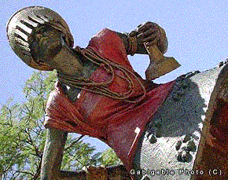
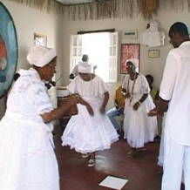
Релігія
73,6 % населення — католики (близько 126 млн).
15,4 % — протестанти (близько 25 млн).
7.4 % населення вважають себе атеїстами або агностиками.
1,3 % — спіритуалісти.
1,8 % — прихильники інших релігій. У тому числі мормони (900 тис.), свідки Єгови (600 тис.), буддисти (215 тис.), сейсо-но-іє (151 тис.), юдаїсти(230 тис.) та мусульмани (27 тис.).
0.3 % — прихильники традиційних африканських релігій, таких як кандомбле, макуба та умбанда.
Деякі сповідують суміш різних релігій, наприклад католицизму, кандомбле та індіанських релігій.

Slide 19
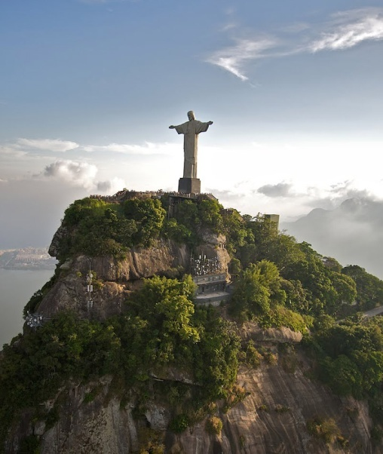
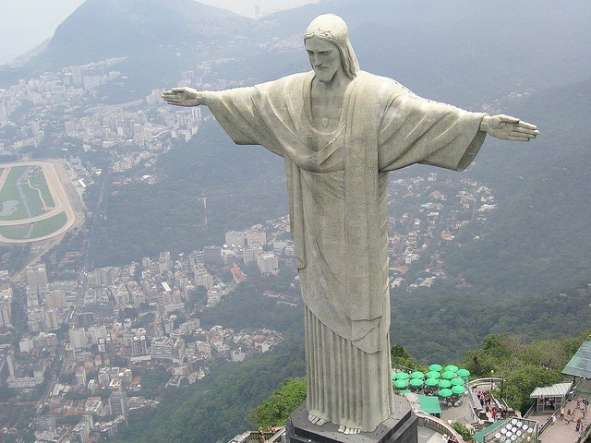
Визначні місця Бразилії
Гора Корковаду і Статуя Христа Спасителя – символ Бразилії.
Гора Корковаду в Ріо-де-Жанейро символічна для Бразилії і відома статуєю Христа Спасителя заввишки в 38 метрів. До вершини пагорба можна дістатися рейковими шляхами або пішки. Це безперечно те місце, яке ніхто з відпочиваючих в Бразилії не може пропустити! Туристи піднімаються, щоб побачити статую і насолодитися видом міста, який дійсно захоплює дух.

Slide 20
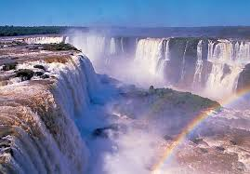
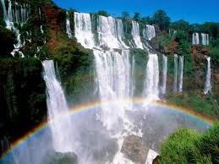
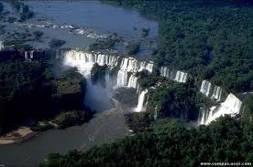
Водоспад Ігуасу.
Одна з найвідоміших визначних пам’яток Бразилії - водоспад Ігуасу. Це чудо природи, яке не може бути пропущено. Водоспади розташовані на кордоні між Бразилією і Аргентиною, а їх краса робить їх одним з найвідоміших водоспадів у світі.

Slide 21
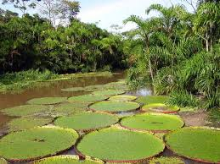
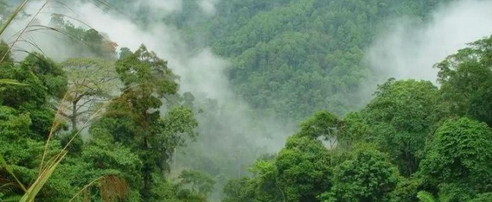
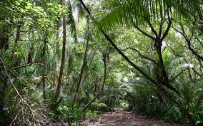
Тропічні ліси річки Амазонка.
Тропічний ліс Амазонки поширений по декількох країнах, але його найбільша частина знаходиться на території Бразилії – приблизно 60% Джунглів Амазонки. Звичайно, лісом можна захоплюватися завдяки багатьом факторам, різновиди флори і фауни, яка може бути знайдена тільки тут, і особливою чарівністю природи, яка не зруйнована людською рукою. Поширений уздовж річки Амазонки, тропічний ліс забезпечує прекрасні види та можливості для екскурсій і річкових круїзів.

Slide 22
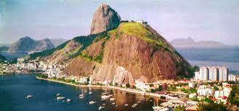


Цукрова голова в Ріо-де-Жанейро
Гора Цукрова голова в Ріо – одне з чудес, які створила рука природи, щоб показати нам свої можливості і влаштувати світ в прекрасній красі і гармонії. Назвали гору так, тому що вона дійсно схожа на цукрову голову. Великі кількості туристів насолоджуються красою гори, спостерігаючи за цією природною пам’яткою. Також можна насолоджуватися екскурсією на канатній дорозі, звідки відкриються захоплюючі дух види.

Slide 23



Пляж Копакабана в Ріо.
Копакабана - 4-кілометровий пляж в Ріо-де-Жанейро, один з найвідоміших пляжів в світі. Пляж – місце, де туристи можуть насолоджуватися приємними канікулами з сонцем і водою, або весело провести час в незліченних пригодах і водних видах спорту.

Slide 24


Лагуна Родріго де Фрейтас, Ріо-де-Жанейро.
Лагуна Родріго де Фрейтас є лагуною на південній стороні Ріо-де-Жанейро, оточеного відомими пляжами Копакабана, Ботафого, Іпанема. Вид красивої лагуни з двома островами в її обох кінцях дійсно фантастичний. Оточена парками, барами та всім виглядом дивовижних місць, де туристи можуть почувати себе комфортно, лагуна привертає все більше людей і має право бути перерахованою серед кращих пам’яток Бразилії, які варто відвідати.

Slide 25



Національний парк Шапада Діамантина.
Це гарне місце, вкрите печерами і дивними гірськими утвореннями, кристалічними водними озерами і недоторканим зеленим лісом, залучає всіх любителів пригод і було оголошено Національним парком в 1980р. Екзотичні рослини і різні різновиди тварин роблять його абсолютно неймовірним і бажаним призначенням для всіх, хто цінує рінноманітність і унікальність природи.

Slide 26



Пантанал.
Пантанал – велика територія, що поширюється по центральній частині континенту в Бразилії, Болівії і Парагваї, яка відома своєю багатою колекцією водойм, річок, маленьких і великих, які перетинають її і наповнюють життям. Різні різновиди знаходять свій будинок серед захоплюючої дух різноманітності тропічних лісів, саван і мальовничих пейзажів.

Slide 27



Кафедральний собор Бразилії.
Кафедральний собор Бразилії – дивовижна будівля, спроектована Оскаром Німейєр. Собор був готовий в 1970 і став місцем для митрополії Бразилії. Унікальна будівля є символом Бразилії. Споруда дійсно неймовірна, побудована з 16 бетонних стовпів, кожен з яких важить 90 тонн! Дах великого будинку зроблено зі скла, так, щоб був відкритий вид до неба. Статуї та скульптури також змушують відвідувачів затримати дихання. Бразильський Собор безперечно варто відвідати. Це один із найнезвичайніших соборів у світі.

Slide 28


Водоспад Каракол (порт. Cascata do Caracol — «водоспад равлика»)
розташований в лісах Бразилії в парку з тією ж назвою, приблизно в семи кілометрах від міста Канела. Разом з містом Грамаду, місто Канела утворює економіко-статистичний мікрорегіон Грамаду-Канела, що є важливим туристичним центром. Особливою популярністю у мандрівників користується екотуризм, походи, скелелазіння,

Slide 29


Руа-Гонсалу-де-Карвальо
вулиця, розташована в Порту-Алегрі, столиці і найбільшому місті бразильського штату Ріо-Гранде до Сул. Оточена деревами з обох сторін, вулиця стала всесвітньо відомою після кампанії по її збереженню, масово поширеної в Інтернеті.

Slide 30



Lencois Maranhenses
Це одне з найпрекрасніших і загадкових місць на Землі. Більш ніж на тисячу квадратних кілометрів розкинулися білосніжні шовковисті піщані насипи, крізь які місцями пробиваються прохолодні оазиси бірюзових озер

Slide 31



Ітайпу
Ітайпу є найбільшою ГЕС у світі з вироблення електрики в рік. Це диво інженерної думки вартістю понад 15 млрд. доларів знаходиться на річці Парана на кордоні Бразилії та Парагваю. Насправді, до цих пір не вщухають суперечки з приводу того, яка ж ГЕС дійсно є найбільшою в світі.

Slide 32



Дивовижне бразильське дерево джаботікаба
Росте воно в Португалії, Аргентині і, переважно, як очевидно з назви, в Бразилії. Соковитий пурпурний плід можна зірвати і з’їсти прямо з дерева. Плоди Джаботікаби є популярним інгредієнтом для приготування варення і свіжих соків. Більше того, з них роблять вино або міцний лікер.

